Slide 1
Сабирзянова Ляля Камильевна Преподаватель хоровых дисциплин
Муниципальное учреждение дополнительного образования
«Детская музыкальная школа №14
Приволжского района города Казани»
Опыт работы по теме:
Особенности обучения вокалу детей с ограниченными возможностями здоровья.
Возможность обучения в рамках инклюзивного образования.

Slide 2
С 1 сентября 1994 года Детская музыкальная школа успешно сотрудничает с Реабилитационным Центром детей и подростков с ограниченными озможностями МТЗ и СЗ в г. Казани.
Ребята обучаются игре на фортепиано, синтезаторе, гитаре, занимаются вокалом и хоровым пением, изучают музыкальную грамоту, сольфеджио, поют в вокальном ансамбле. В отличие от результатов в традиционной музыкальной школе наши цели носят не столько учебный, сколько лечебный характер

Slide 3
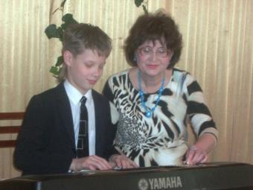
Цель работы:
коррекция и развитие социальных навыков и коммуникативных способностей детей с ограниченными возможностями здоровья на примере детей с ДЦП
Задачи:
Образовательные
2. Коррекционные
- сформировать систему доступных специальных знаний, умений и навыков для успешного развития музыкально-творческой деятельности.
- стимулировать коммуникативную и речевую активность на занятиях вокала,
- вырабатывать координацию при выполнении основных движений (движений пальцев и рук, развитие мелкой моторики – коррекция с помощью игры на инструменте).

Slide 4
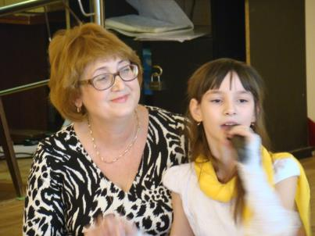
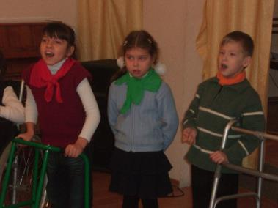
3. Воспитательные
воспитание эстетического вкуса,
исполнительской и слушательской культуры,
воспитание интереса к музыки своего народа и других народов мира.
4. Развивающие
развивать эмоциональную сферу личности, потребность самовыражения в процессе музыкальной деятельности (через занятия хором, вокальным ансамблем),
развивать коммуникативные навыки ребенка и творческие способности обучающихся (развитие музыкального слуха, ритма, певческого голоса, музыкальной памяти).

Slide 5
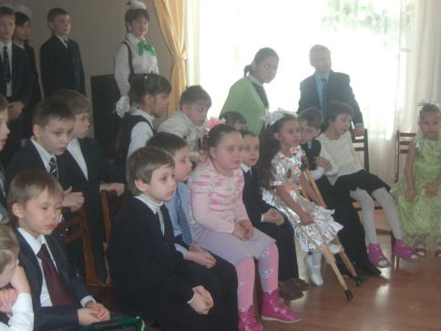
Исходя из выше изложенного, уроки в большей степени носят коррекционное направление: почти все занятия по музыкальным предметам строятся как комплексные уроки.
В занятиях на фортепиано включаются элементы пальчиковых игр и упражнений, вокальное исполнение песен. На уроках вокала используются элементы ритмики и логопедии. Необходимое условие занятий с такими детьми: индивидуальный подход к каждому ученику в зависимости от его заболевания.

Slide 6
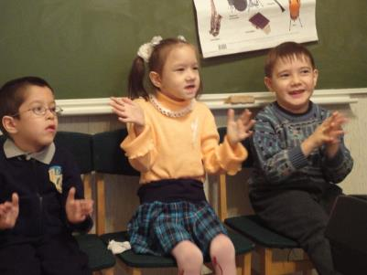
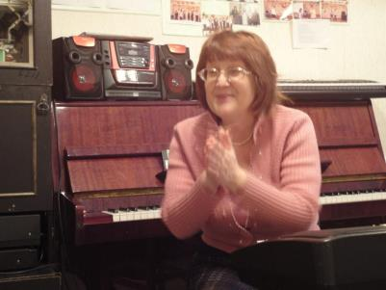
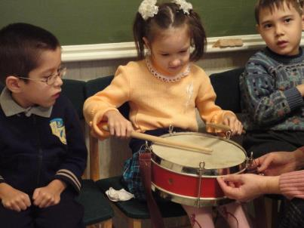
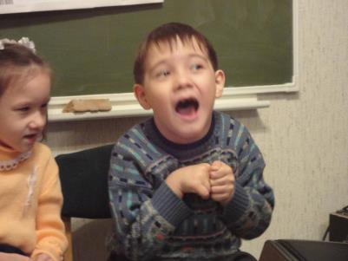
Уроки логопедического вокала

Slide 7
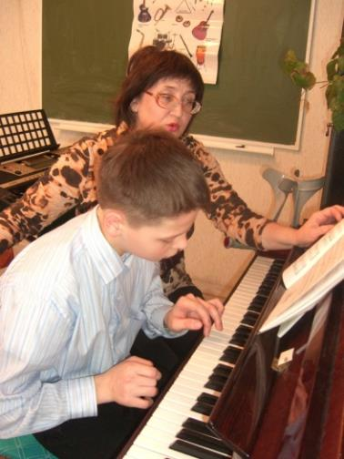
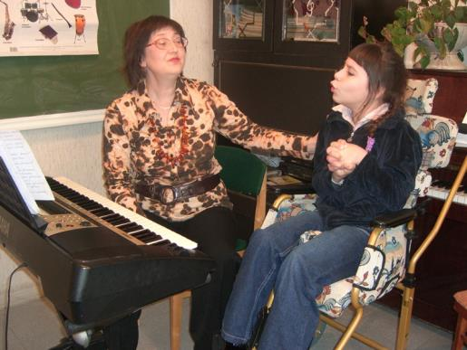
Коррекция с помощью вокала и игры на синтезаторе и фортепиано

Slide 8
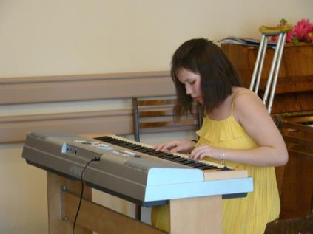
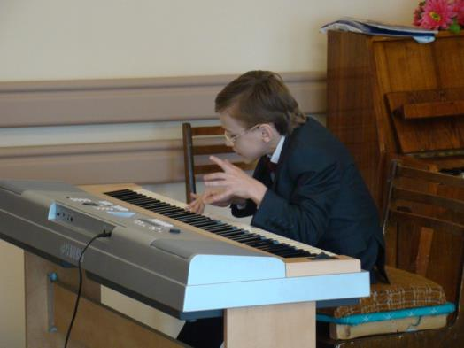
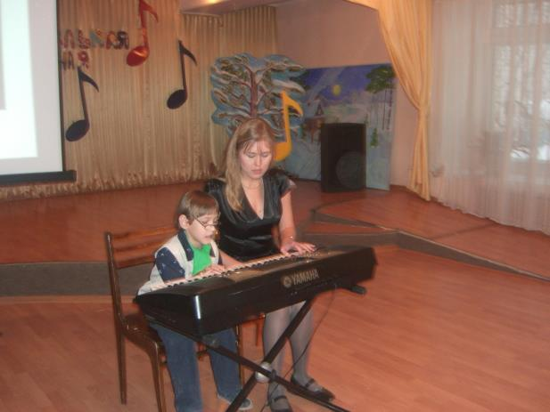
Коррекция с помощью игры на синтезаторе

Slide 9
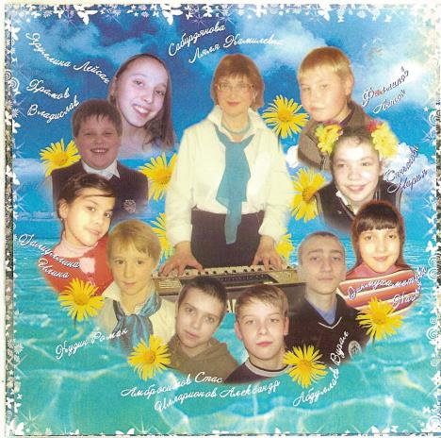
Вокальный ансамбль «Озарение»

Slide 11
